Slide 1
тема: Автоматизация бизнес-процессов отдела маркетинга (на примере Частного образовательного учреждения высшего образования «Московский университет имени С.Ю. Витте»)
к.т.н., доц. С.А. Зайцев
С.В. Шишкин
группа: о.ИВДтс 30.1/Б3-22
форма обучения: Очно-заочная
технология обучения: дистанционная

Slide 2
спроектировать и разработать программный продукт для автоматизации деятельности отдела маркетинга МУИВ.
– описать деятельности отдела маркетинга, его документов и нормативных актов;
– разработать модель для основных бизнес-процессов отдела маркетинга;
– рассмотреть основные аналоги программного обеспечения, которые используются в информационных системах;
– сформировать основные требования к разрабатываемому программному продукту;
– разработать инфологическую, логическую и физическую модели хранилища данных;
– выполнить разработку интерфейса для ИС;
– разработать руководство пользователя и администратора для созданной ИС.
отдел маркетинга МУИВ
бизнес-процессы отдела маркетинга МУИВ
2

Slide 3
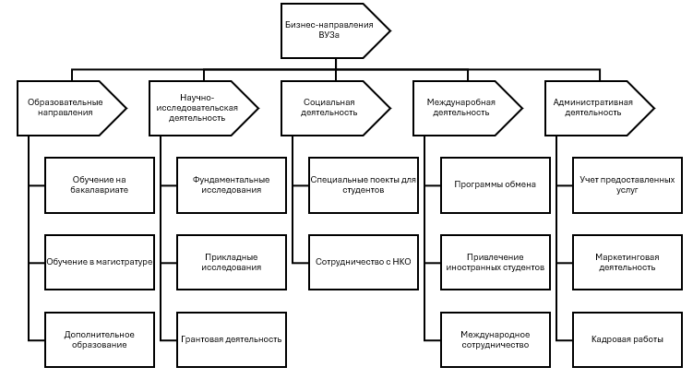
ДЕРЕВО БИЗНЕС-НАПРАВЛЕНИЙ ОРГАНИЗАЦИИ
3

Slide 4
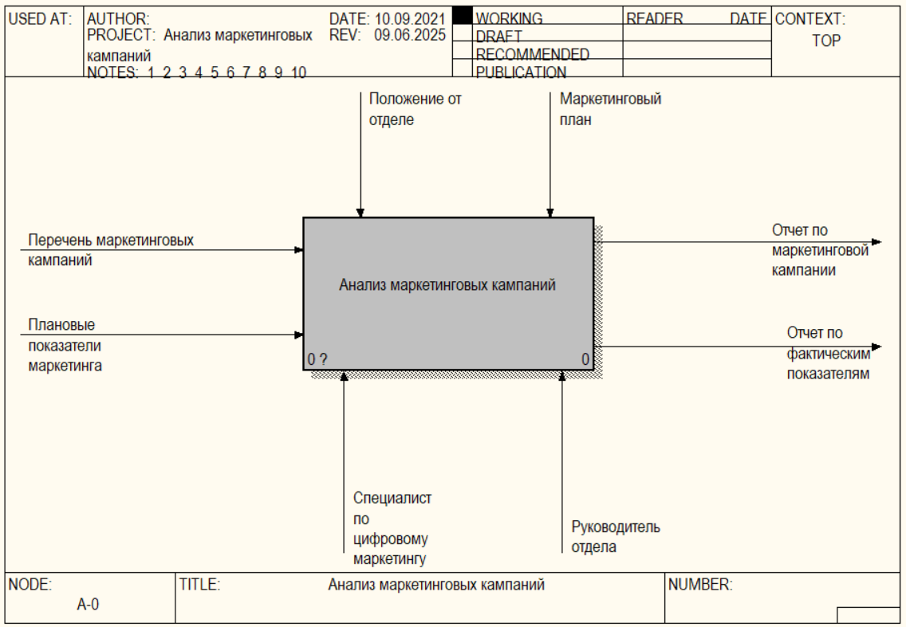
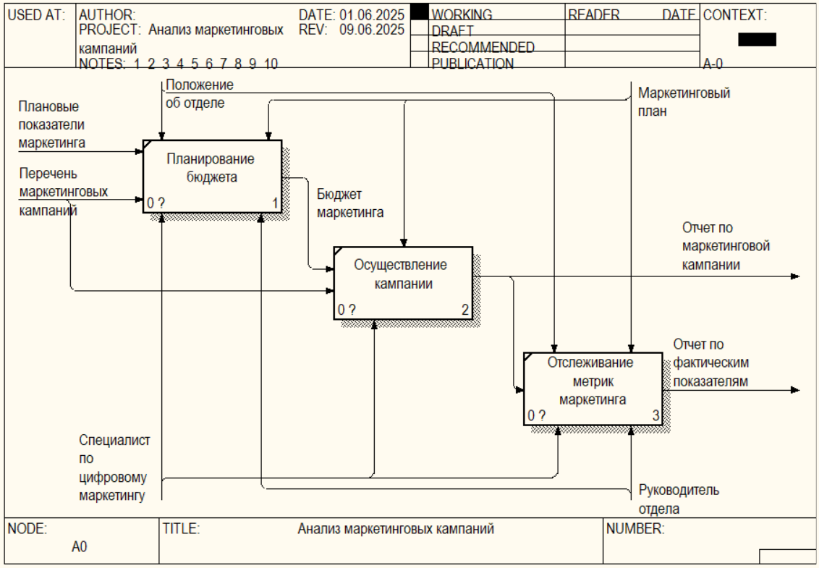
МОДЕЛИРОВАНИЕ “КАК ЕСТЬ”
4

Slide 5
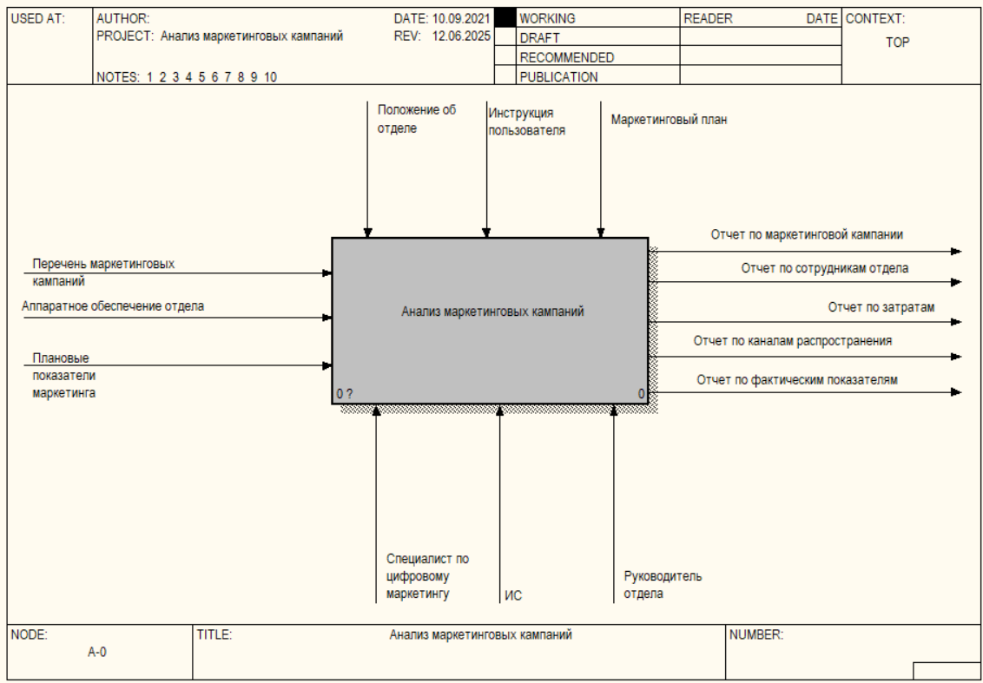
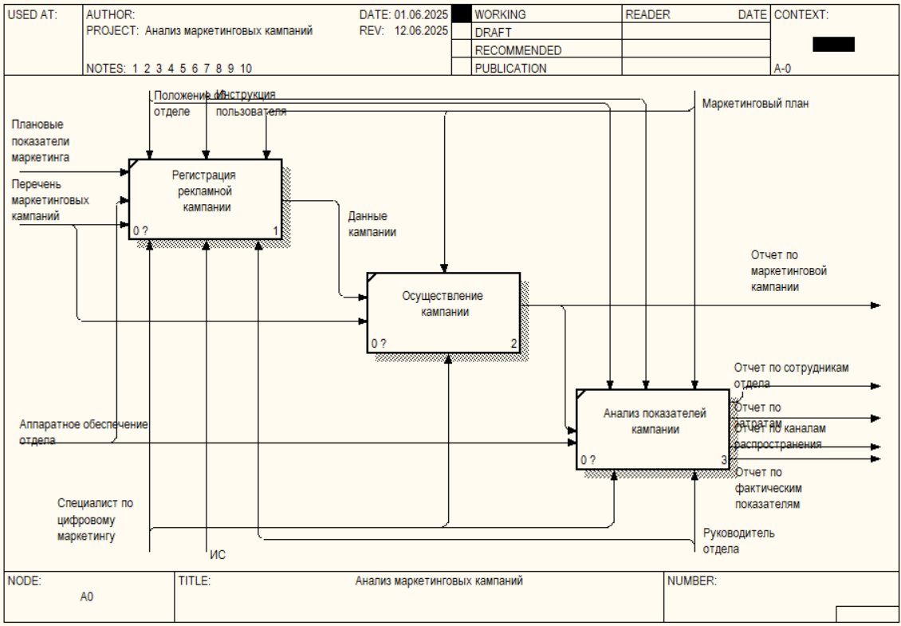
МОДЕЛИРОВАНИЕ “КАК БУДЕТ”
5

Slide 6
ВЫБОР СРЕДСТВ РАЗРАБОТКИ
В настоящее время существует множество различных продуктов для ведения маркетинговой деятельности, но они дорогостоящие и имеют излишний функционал для поставленной задачи. Поэтому для создания ИС выбор пал на платформу 1С:Предприятие, еще не маловажно, что данная платформа уже используется в МУИВ, является отечественной разработкой
Язык программирования, который будет применяться в разработке ИС - 1С:Язык.
6

Slide 7
ЛОГИЧЕСКОЕ МОДЕЛИРОВАНИЕ ДАННЫХ
Функции ИС
Основные
Вспомогательные
Регистрация маркетинговых кампаний
Учет метрик эффективности маркетинга
Ввод и хранение информации в электронном виде
Анализ информации по маркетинговым каналам
Разграничение доступа
Визуализация данных
Централизованное хранение данных
Передача данных в ЛВС МУИВ
7

Slide 8
КОНСТРУИРОВАНИЕ МОДЕЛИ ДАННЫХ
8

Slide 9
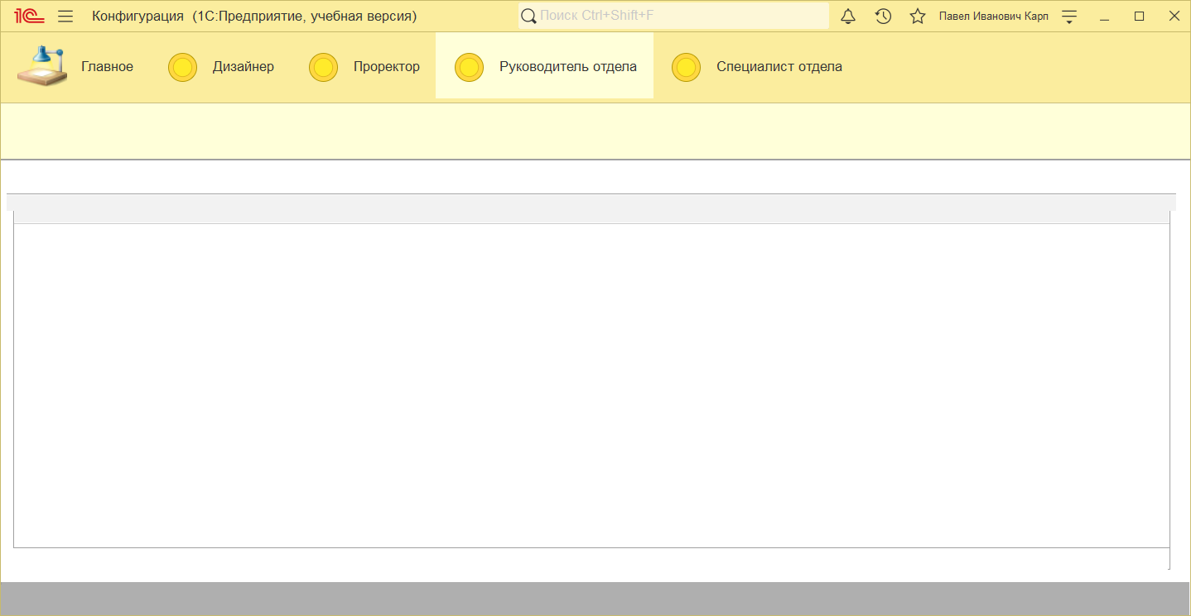
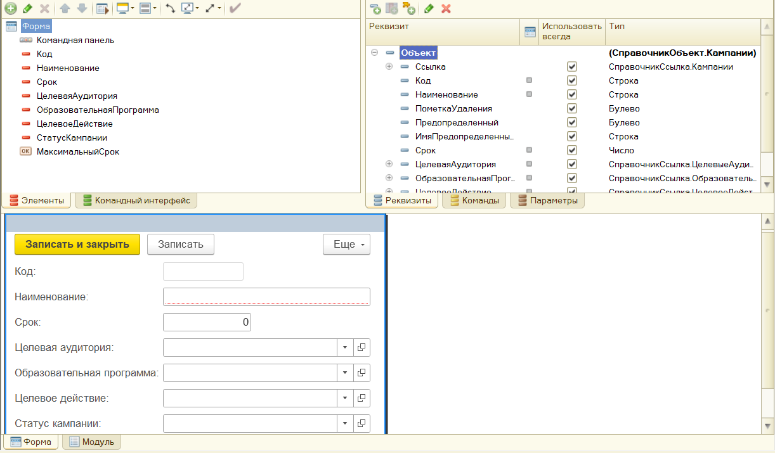
FRONTEND-РАЗРАБОТКА
ИС анализа маркетинговых кампаний
Проректор
Руководитель отдела
Специалист по цифровому маркетингу
Дизайнер
9

Slide 10
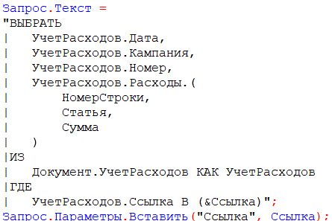
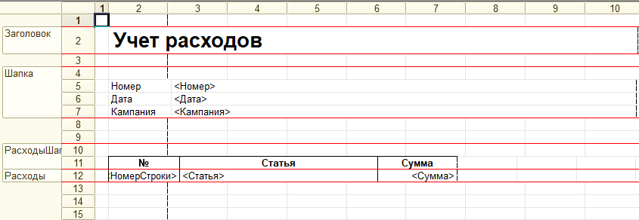
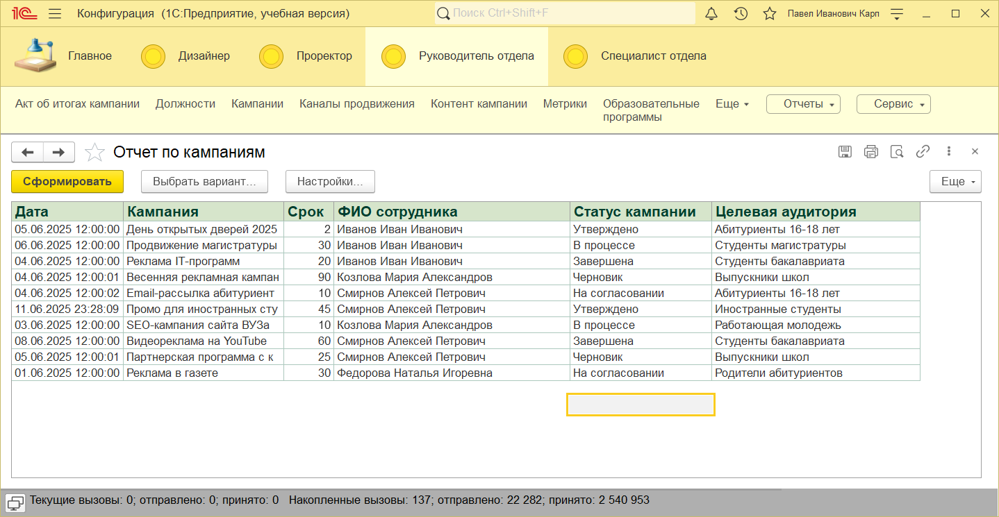
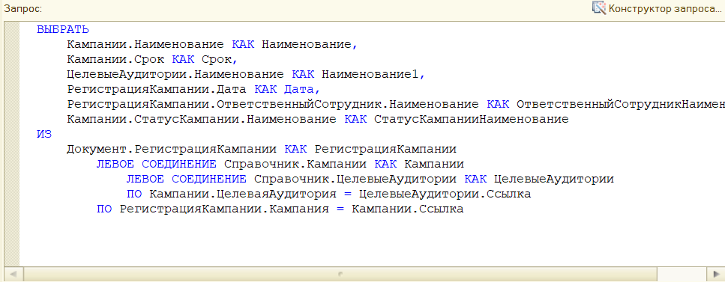
BACKEND-РАЗРАБОТКА
10

Slide 11
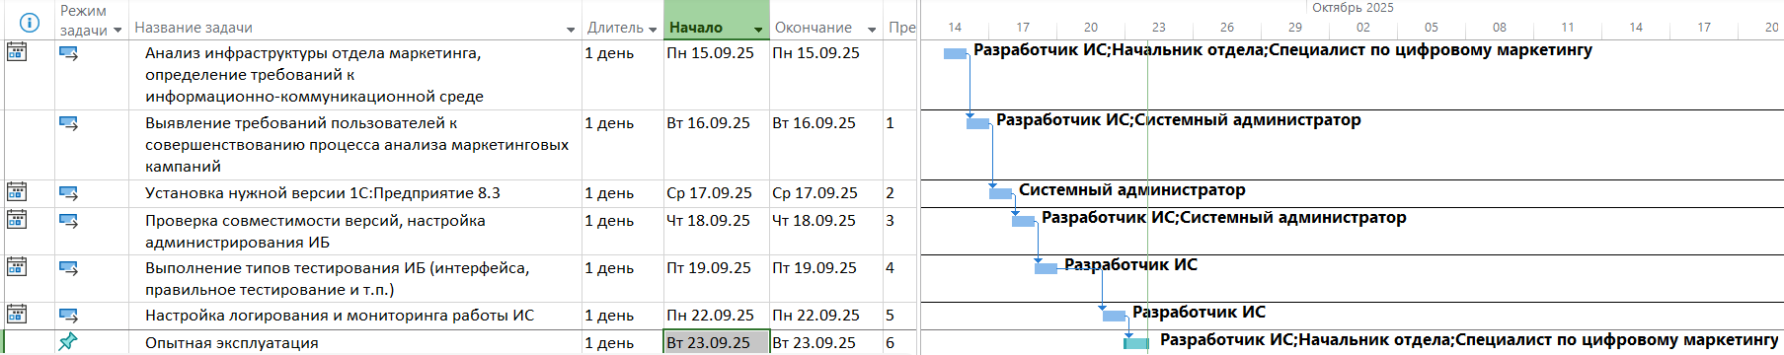
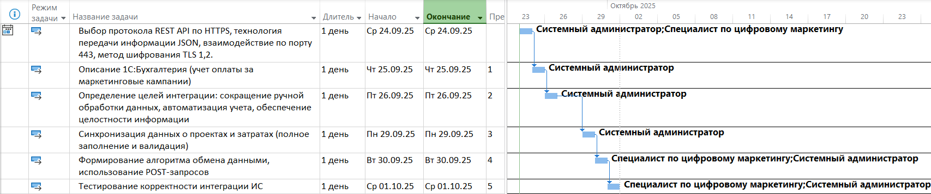
ПЛАН ИНСТАЛЛЯЦИИ И ИНТЕГРАЦИИ ИС
11

Slide 12
В представляемой ВКР был исследован процесс анализа маркетинговых кампаний, которые реализуются в МУИВ и был разработан программный продукт, который автоматизирует работу отдела. Данная ИС может быть использована в любом образовательном учреждении, где ведется указанный процесс.
12

Slide 13
СПАСИБО ЗА ВНИМАНИЕ!
13

